Slide 1
OSSにおける開発者のHigh Impact Bugに対する認識調査
和歌山大学
60171050
松野祐介

Slide 2
背景
先行研究では，ユーザや開発者に大きな影響を与えるバグを対象とした分析が行われている
先行研究における6種類のHigh Impact Bug
  Surprise Bug , Dormant Bug , Blocking Bug , Security Bug , Performance Bug , Breakage Bug
しかし，いずれも研究者によって定義されたもの
  現場で扱われているものとは異なる可能性がある
  開発者が影響力が高いと考える不具合の修正プロセスを改善する必要がある

Slide 3
High Impact Bug (1/2)
Surprise Bug
  予期せぬ箇所かつ，予期せぬ時期に発生する不具合
Dormant Bug
  あるリリースに向けて開発を行っている際に埋め込まれるが，テスト中またはリリース後には見つからずに，次のリリース以後に見つかる不具合
Blocking Bug
  ソフトウェアコンポーネントの依存関係のために，他の不具合の修正を阻害している不具合

Slide 4
High Impact Bug (2/2)
Security Bug
  それ自体が何かに影響を及ぼすものではなく，攻撃者により悪用される可能性がある不具合
Performance Bug
  ユーザエクスペリエンスやレスポンス，スループットの低下などを含むパフォーマンス低下を招く不具合
Breakage Bug
  コード修正や機能追加により，以前使えていた機能を使えない状態にする不具合

Slide 5
目的
High Impact Bugに対するＯＳＳ開発者の認識を調査する
  どのような役割・ドメインの開発者が意見を述べているか
  誰に対して影響力が高いものであるか
調査することで，開発者のHigh Impact Bugの認識を明らかにする

Slide 6
Research Question
RQ1:既存タイプのHigh Impact Bugを優先して修正すべきだとOSS 開発者は認識しているか
RQ2:既存のタイプとは異なるOSS開発者の認識するHigh Impact Bug は存在するか
RQ3:OSS開発者の考えるHigh Impact Bug は誰に対して影響があるものか

Slide 7
Research Question
RQ4：OSS開発者が行う修正プロセスはどのようなものか，また発生原因をどのように認識しているか
RQ5：OSS開発者の役割によって認識の違いは存在するか
RQ6：開発しているプロダクトのドメインによって認識の違いは存在するか

Slide 8
アプローチ(1/2)
GitHubに登録されている開発者に対してメールを送ってアンケートを行う
  1000万人以上のユーザが登録
  3500万件以上のリポジトリが存在
活発なリポジトリで多く活動している開発者をアンケート対象にするために，GitHub APIを用いてcontributionを見る

Slide 9
アプローチ(2/2)
contributionの量を元にフィルタリングした結果，22,228人の開発者が対象
選出された開発者22,228人にメールを送信してアンケートを実施
その結果を集計し、調査・分析を行う

Slide 10
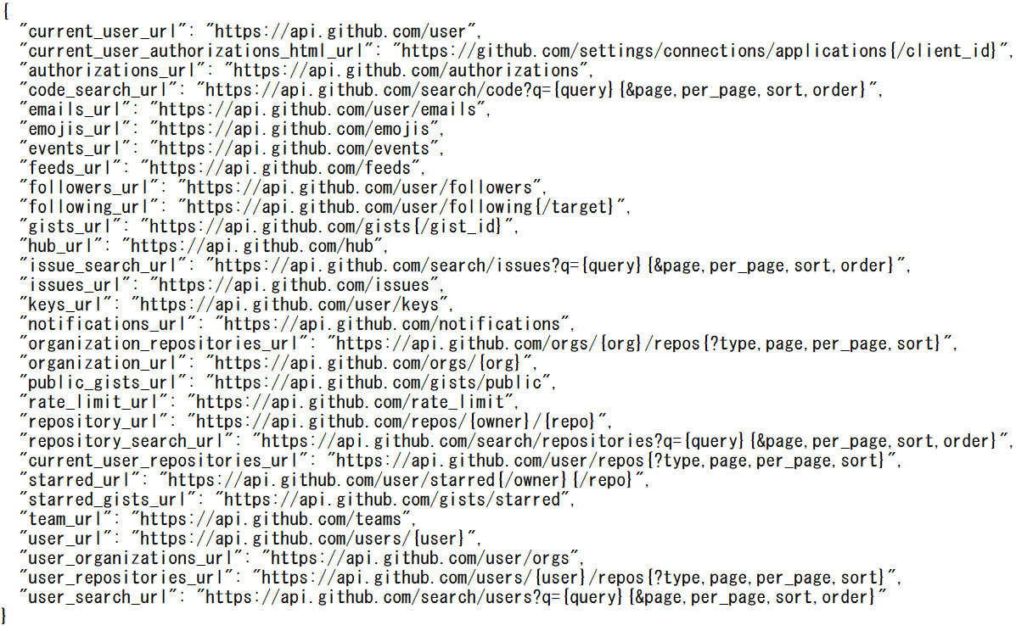
GitHub API
https://api.github.com/ にアクセスすることでGitHub上のデータをJSON形式のテキストデータとして取得できる
https://api.github.com/

Slide 11
GitHub APIにおけるcontribution
GitHub APIで表示されるcontributionはあるリポジトリに対してユーザがコミットした回数
ソースコードを追加・編集し、コミットすると１増加
ユーザAのリポジトリαをユーザBがフォークし、ユーザBのプルリクエストがユーザAによってマージされた場合
  リポジトリαに対してユーザAのcontributionが1増加
  ユーザBもコミットした分だけ増加
その他のissue,コメントなどはカウントされない

Slide 12
開発者の選出(1/2)
リポジトリ3500万件までのcontributorsを参照し、contributionを合算したランキングを作成
repo1
contributor | contribution
user1 | 3000
user2 | 2500
...
repository | contribution
repo1 | 30000
repo3 | 28500
repo8 | 27000
...
...
...
...
repo4 | 100
...
上位30名まで
表示
repo2
contributor | contribution
userA | 1000
userB | 500
...
…

Slide 13

repo_contribution(2/2)
ランキングにしたリポジトリの中からcontribution 1000以上のrepo1,211,913件のcontributorを参照 しユーザのcontributionおよびメールアドレスなどを取得
repository | contribution
repo1 | 30000
repo8 | 27000
...
...
repo4 | 1000
contributor | contribution
user1 | 3000
user14 | 2900
...
...

Slide 14
contributors
同じユーザが複数取得されるのでcontributionを合算してランキングを作成
contribution100以上のユーザ22,228人にアンケートメールを送信した
ID | user | contribution | email
2000 | userA | 30000 | aaa@gmail.com
1000 | userB | 29000 | bbb@gmail.com
...
...
3000 | userC | 20000 | ccc@gmail.com
...

Slide 15
アンケート内容(プロファイル)
Q1-1.Email Address
Q1-2.Your main project
Q1-3.Your name or account (screen) name on your project
Q1-4.Motivation to participate in FLOSS development
Q1-5.Your role in your main project

Slide 16
アンケート内容(HIB)
Q2-1.Which bug bothers you in bug fix?
Q2-2-a.What kind of bug would be much more important to be fixed?
Q2-2-b.Who is mainly influenced by the above bug?
Q2-2-c.How do you (or project) fix the bug?
Q2-2-d.Why is the bug introduced?
Q2-3.Please tell us high impact bug(s) you encountered in the past.

Slide 17
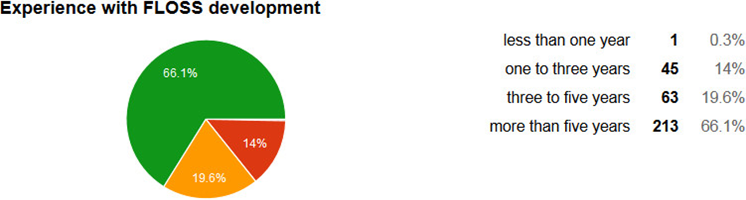
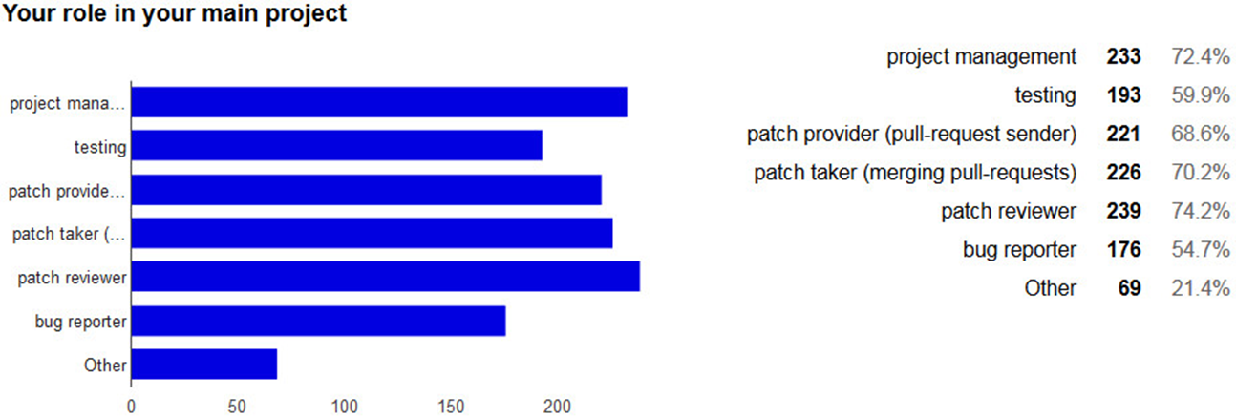
アンケート結果(プロファイル)

Slide 18
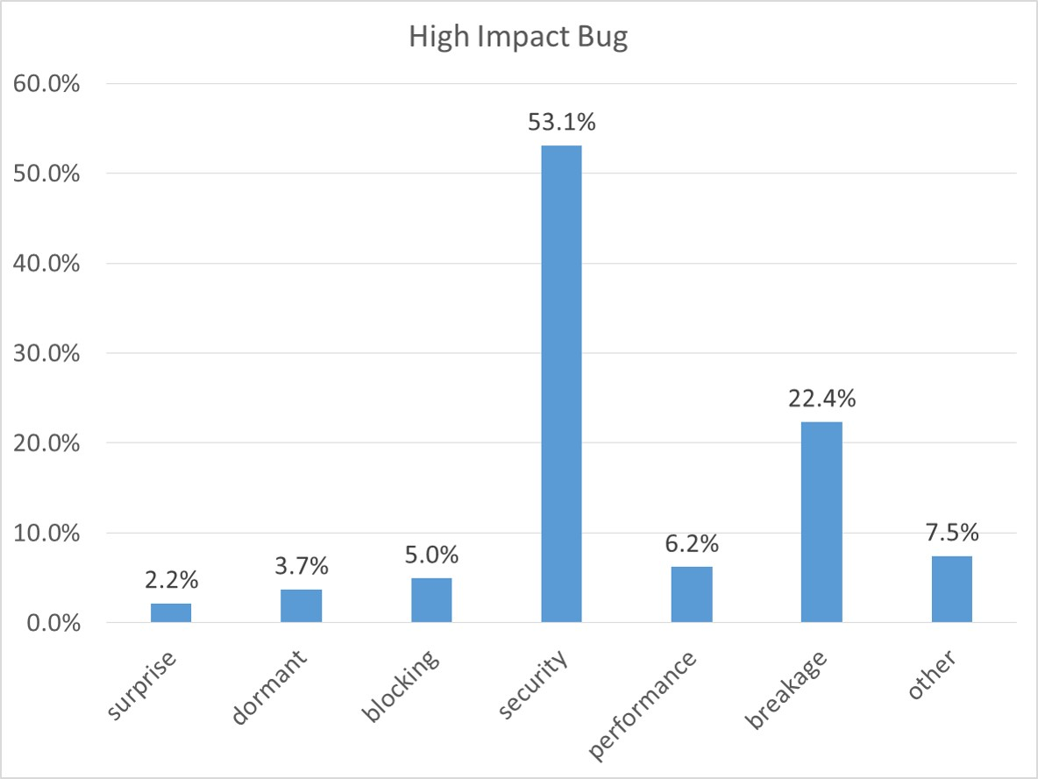
RQ1・RQ2

Slide 19
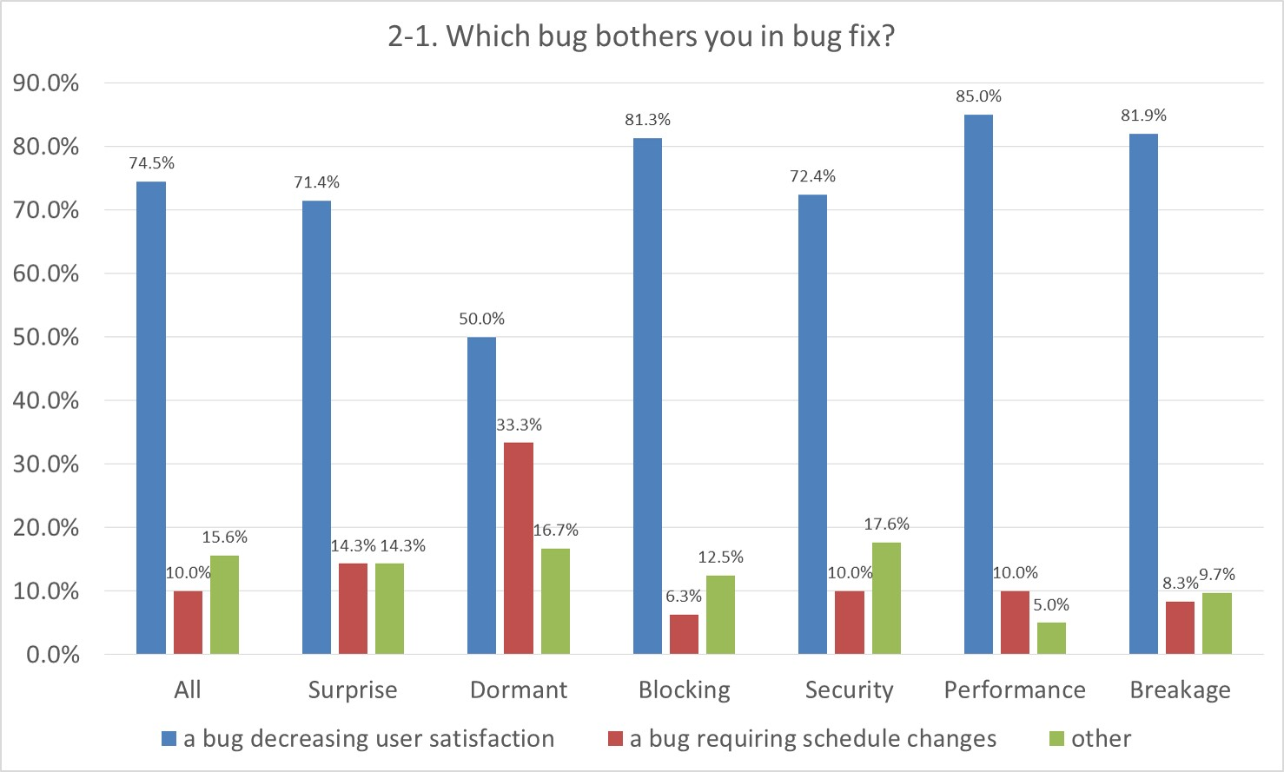
RQ3

Slide 20
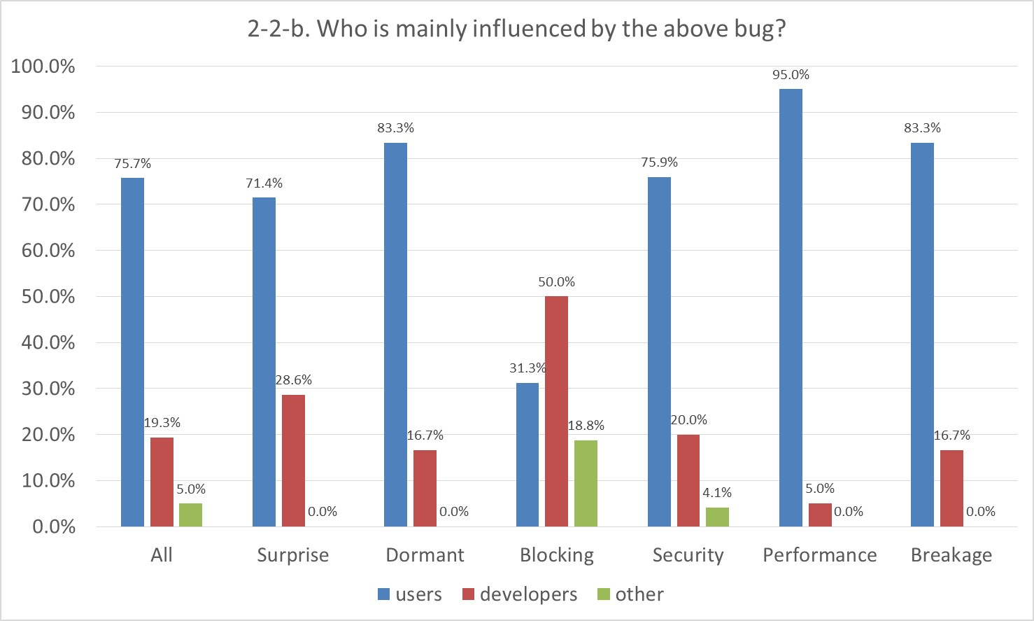
RQ3

Slide 21
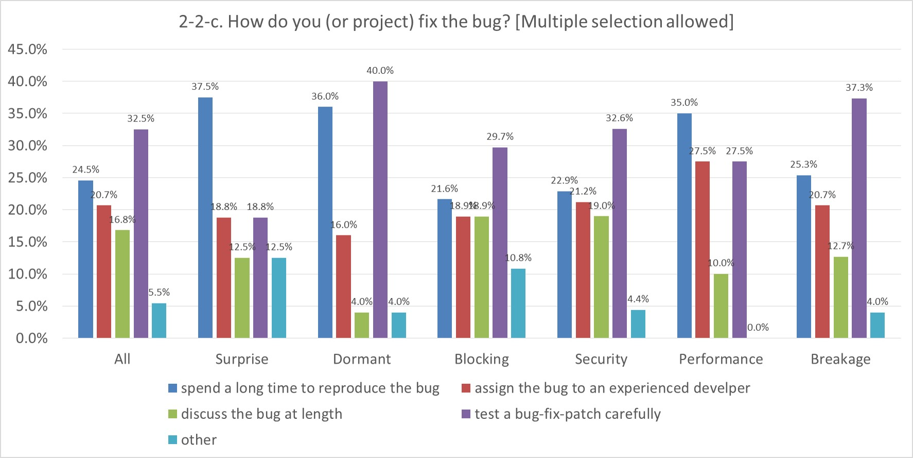
RQ4

Slide 22
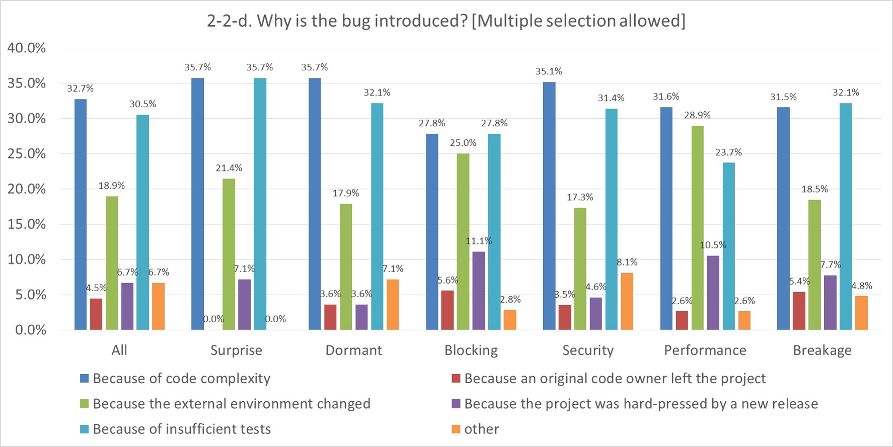
RQ4

Slide 23
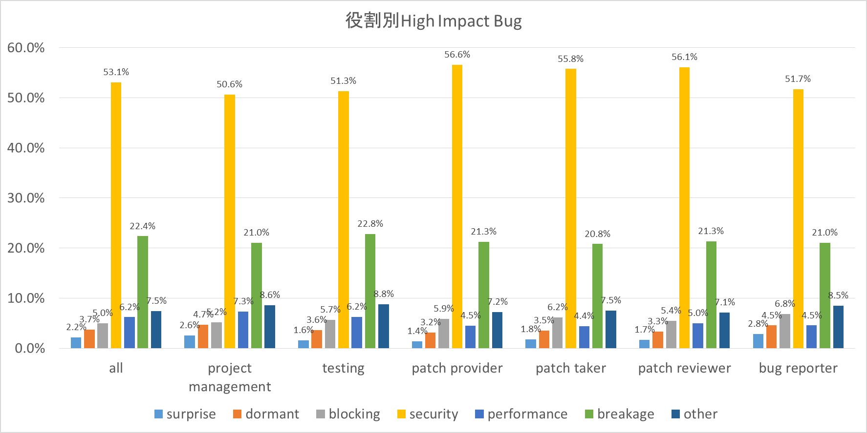
RQ5

Slide 24
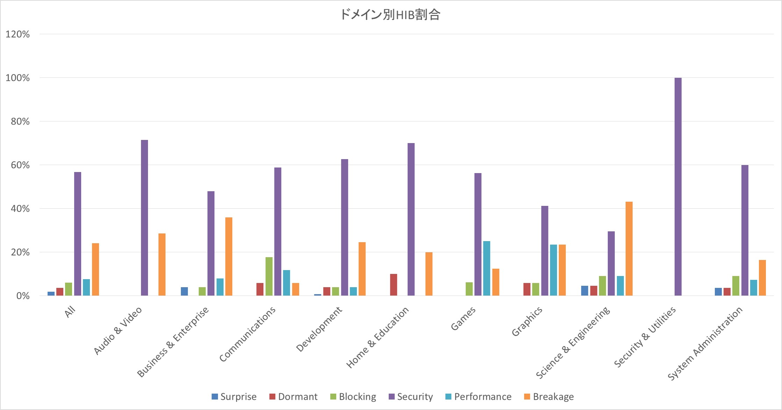
RQ6

